Slide 1
Covid-19 en milieu professionnel
Société de santé au travail PACA
17 novembre 2020
Dr MENDJELI Nadia - ARS Paca
Dr ABOUKAIS Samer - ARS Paca
Dr CHAUD Pascal - Cellule Régionale de SpF

Slide 2
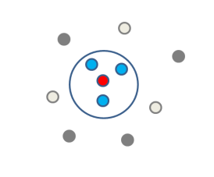
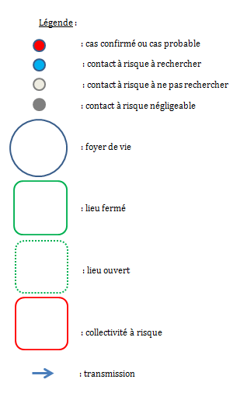
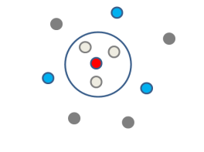
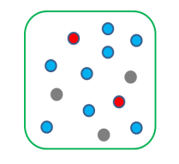
Une organisation initiale en 3 niveaux
Niveau 1 : Médecins généralistes et hospitaliers
Prise en charge des contacts du foyer vivant sous le même toit que le cas
A noter que le niveau 1 a presque disparu compte-tenu de la possibilité de se
faire tester sans ordonnance. C’est le niveau 2 qui traite désormais massivement la prise en charge des contacts du foyer.
Niveau 2 : Agents de l’Assurance Maladie
Prise en charge des contacts du cas :
  vivant en dehors du foyer (amis…)
  au sein des collectivités et structures d’accueil non sensibles
Niveau 3 : Agents ARS/SpF

Slide 3
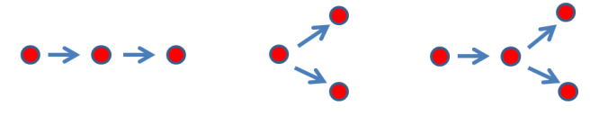
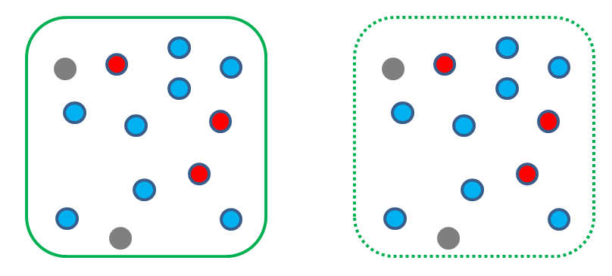
Niveau 3 : trois situations possibles
(Investigation et gestion ARS - SpF)
Un cas en lien avec une collectivité « à risque »
        Crèche : gestion en lien avec la PMI et/ou le service de santé (médecin, IDE) de la crèche
        Etablissement médico-social (PA/PH) : gestion en lien avec l’établissement (médecin, IDEC, directeur)
        Etablissement de santé : gestion en lien avec l’équipe opérationnelle d’hygiène (si besoin appui du CPIAS)
        Aide sociale à enfance : gestion en lien avec les acteurs de ces structures (Conseil Départemental…)
        Structure accueillant des personnes précaires
        Exploitation agricole, abattoir (Entreprises sensibles)
        Etablissement pénitentiaire : gestion en lien avec les unités sanitaires en milieu pénitentiaire (USMP)
        Autres situations (rassemblement de personnes, campement, bidonville ou squat)
Chaîne de transmission dans une collectivité : ≥ 3 cas confirmés avec chronologie entre les cas
Cluster dans une collectivité : ≥ 3 cas confirmés en moins de 7 jours dans un même lieu sans lien établi entre les cas

Slide 4
Définitions des cas (SpF 12/11/2020)
Un cas confirmé est une personne, symptomatique ou non, avec un résultat biologique confirmant l’infection par le SARS-CoV-2, par amplification moléculaire (RT-PCR) ou par test antigénique ou sérologie dans le cadre d’un diagnostic de rattrapage, conformément aux recommandations de la HAS.
Un cas probable est une personne présentant des signes cliniques d’infection respiratoire aiguë (IRA) et des signes visibles en tomodensitométrie thoracique évocateurs de Covid-19. Cette définition inclue donc des personnes testées avec un résultat négatif, mais dont le médecin en charge évoque un résultat biologique faussement négatif.
Un cas possible est une personne, ayant ou non été en contact à risque avec un cas confirmé dans les 14j précédant l’apparition des symptômes, présentant des signes cliniques évocateurs de Covid-19 : IRA avec une fièvre ou sensation de fièvre, ou toute autre manifestation clinique suivante, de survenue brutale, selon l’avis du HCSP relatif aux signes cliniques d’orientation diagnostique du Covid-19 : asthénie inexpliquée, myalgies inexpliquées, céphalées en dehors d’une pathologie migraineuse connue, anosmie ou hyposmie sans rhinite associée, agueusie ou dysgueusie.

Slide 5
CAT en cas de détection d’un (ou 2) salarié(s) positif(s) Covid-19 en entreprise
  Isolement immédiat et délivrance par le médecin de ville d’un arrêt de travail au(x) salarié(s) qui sera(seront) contacté(s) par la CPAM.
  Identification des contacts à risque (CAR) au sein de l’entreprise par le service de santé au travail :
          personne ayant eu un contact direct avec un cas, en face à face, à moins d’1 mètre, quelle que soit la durée (ex. conversation, repas, flirt, accolades, embrassades, pauses) en l’absence de mesures de protection efficaces pendant toute la durée du contact ;
          ayant partagé un espace confiné (bureau ou salle de réunion, véhicule personnel…) pendant au moins 15 minutes consécutives ou cumulées sur 24h avec un cas, ou étant resté en face à face avec un cas durant plusieurs épisodes de toux ou d’éternuement.
          Ne doit pas être considérée contact à risque toute personne ayant un antécédent d’infection par le SARS-CoV-2 confirmé par amplification moléculaire (RT-PCR) ou test antigénique ou sérologie de rattrapage, datant de moins de 2 mois (il s’agit du délai durant lequel le risque de réinfection par le SARS-CoV-2 parait négligeable à ce jour ; il pourra évoluer en fonction des informations disponibles)
Si le cas est symptomatique (par exemple fièvre, perte de gout…) : recherche des contacts à risque à partir de 48h avant le début des symptômes du cas jusqu’à son éviction de l’entreprise.
Si le cas est asymptomatique : recherche des contacts à risque dans les 7 jours qui ont précédé la date de son prélèvement RT-PCR (ou antigénique) jusqu’à son éviction de l’entreprise.

Slide 6
Durée d’isolement du cas positif
  Tout cas symptomatique de COVID-19 confirmé biologiquement par RT-PCR ou test antigénique ou tout cas probable de COVID-19 fait l’objet d’un isolement d’une semaine pleine à partir du début des symptômes (10 jours pour les personnes à risque de forme grave), prolongée si le cas est encore fébrile au 7ème jour, jusqu’à 48h après disparition de cette fièvre. La persistance à J7 des autres symptômes (toux, rhinorrhée, etc.) ne doit pas conduire à un isolement additionnel de 48h ;
Tout cas asymptomatique de COVID-19 confirmé biologiquement par RT-PCR ou test antigénique fait l’objet d’un isolement d’une semaine pleine à partir de la date du prélèvement du test positif (10 j pour les personnes à risque de forme grave) ;
  La fin de la période d’isolement pour les cas (symptomatiques et asymptomatiques) doit s’accompagner du port rigoureux du masque chirurgical, du strict respect des mesures barrières et de la distanciation physique ainsi que de la poursuite de la limitation des contacts notamment avec les personnes à risque de forme grave durant les 7 jours suivant la levée de l’isolement ou de la quarantaine ; en cas d’impossibilité à respecter ces mesures, les mesures d’éviction doivent être poursuivies pendant 14 jours au total ;
  Il n’est pas demandé au cas de réaliser un nouveau test afin de lever la mesure d’isolement qui se fait donc une fois le délai passé et si absence de fièvre.

Slide 7
Mesures d’isolement des contacts à risque
  Confinement du contact à risque (télétravail ou isolement) 7 jours (10 jours pour les personnes à risque de forme grave) à partir du dernier contact avec le cas confirmé ou probable.
  Respect des mesures barrières à domicile (port d’un masque chirurgical en présence d’un tiers dans la même pièce, lavage régulier des mains, distanciation physique si possible).
  Auto-surveillance de la température et de l’apparition de symptômes
          Si apparition de symptômes (fièvre, toux, myalgies, agueusie/dysgueusie…), appel de son médecin traitant (ou autre médecin). Appel du Samu en dernier recours.
          Si apparition de difficultés respiratoires, appel du Samu Centre 15.
  CAR essentiels (opérateurs d’importance vitale - OIV) isolés sur le lieu de travail : trajet seul, reste seul au travail (bureau seul), repas pris seul, masque +++ et lavage des mains.

Slide 8
Mesures de dépistage des contacts à risque
          Dans tous les cas, si apparition de symptômes, réaliser un test RT-PCR dans les plus brefs délais (pas de dépistage par test AG pour les CAR) :
            Si le test PCR est + : le contact à risque devient un cas confirmé (celui-ci doit faire l’objet d’une recherche de ses contacts à risque)
            Si le test PCR est - : poursuivre l’isolement 7 jours (10 jours pour les personnes à risque de forme grave) après le dernier contact avec le cas. Retour anticipé au travail non autorisé, télétravail uniquement (sauf OIV).
          En l’absence de symptôme, réaliser un test RT-PCR à J+7 après le dernier contact avec le cas confirmé ou probable :
            Si le test PCR est + : le contact à risque devient un cas confirmé. Poursuite de l’isolement pendant 7j. Celui-ci doit faire l’objet d’une recherche de ses contacts à risque.
            Si le test PCR est - : fin de la période d’isolement. Retour possible dans l’entreprise à partir de J8 sous réserve de la présentation d’un test RT-PCR négatif (J+7) et maintien ou renforcement si nécessaire des mesures barrières.
            Les dépistages avant J7, en l’absence de symptômes, sont inutiles.

Slide 9
Mesures de protection efficaces
Séparation physique isolant la personne-contact du cas confirmé en créant deux espaces indépendants (vitre, Hygiaphone®)
Masque chirurgical ou FFP2 ou grand public en tissu fabriqué selon la norme AFNOR SPEC S76-001 de catégorie 1 ou masque grand public en tissu réutilisable possédant une fenêtre transparente homologuée par la Direction générale de l’armement, porté par le cas OU le contact
Masque grand public en tissu fabriqué selon la norme AFNOR SPEC S76-001 de catégorie 2, ou pour lequel la catégorie AFNOR n’est pas connue, porté par le cas ET le contact
Ne sont pas considérées comme mesures de protection efficaces :
    une plaque de plexiglas posée sur un comptoir
    les masques en tissu « maison » ne répondant pas aux normes AFNOR SPEC S76-001
    les visières en plastique transparent portées seules.

Slide 10
Mise en œuvre et respect des mesures barrières et recommandations au sein de l’entreprise
  Appui du service de santé au travail et du référent Covid-19 désigné dans l’entreprise
  Information des salariés en lien avec le Comité Social et Economique
  Mesures barrières :
    Port du masque obligatoire
    Distanciation physique
    Lavage des mains préférentiellement au savon sinon solution hydro-alcoolique (mise à disposition à coté de l’imprimante, de la cafetière...)
  Nettoyage et désinfection des surfaces, des objets et des locaux (lieux de travail, restauration, vestiaires, poignées des portes) avec un produit actif sur le SARS-CoV-2.
  Aération des lieux de travail et réception du public pendant 15 mn toutes les 3 heures (attention si impossibilité d’aération, s’assurer que la VMC est bien en état de marche)

Slide 11
Signalement à l’ARS
  Cluster : si trois cas positifs ou plus dans l’entreprise dans une période de 7 jours au regard des résultats des tests des personnes contacts.
  Le gérant ou le service de santé au travail de l’entreprise doit informer l’ARS :
          par mail : ars13-alerte@ars.sante.fr
          par téléphone : 04 13 55 80 00

Slide 12
Gestion d’un cluster en entreprise (1)
La cellule du contact tracing (CCT) de l’ARS intervient lorsqu’il y a 3 cas + ou plus dans une entreprise.
Le signalement peut provenir de la CPAM ou directement du référent Covid, médecin du travail ou directeur de l’entreprise.
La CCT est constituée d’agents administratifs, de traceurs (médecins et IDE) et d’un chef de salle (médecin).
Le traceur prend contact avec le directeur, médecin du travail ou RH de l’entreprise : un point de situation est fait par téléphone
Envoi d’un mail à l’entreprise (y compris au service de santé au travail) comprenant :
          Des définitions (d’un cluster et d’un CAR), la durée d’isolement des cas et des CAR, les modalités d’isolement et de dépistage des CAR….
          Des pièces-jointes :
            Un tableau de suivi des cas et de leurs CAR
            Le protocole national de santé et de sécurité en entreprise
            Un protocole de nettoyage
            Un arbre décisionnel
            Un courrier de coordination ARS/DIRECCTE/CARSAT

Slide 13
Gestion d’un cluster en entreprise (2)
Après avoir évalué la situation si possible avec le service de santé au travail (SST), vérifié les résultats des tests dans l’outil SIDEP, les cas et les CAR sont enregistrés dans l’outil Contact Covid afin que ces derniers puissent être prioritaires pour bénéficier d’un test en laboratoire et que des AT puissent leur être délivrés par la CPAM, dans le cas bien sûr où l’entreprise n’emploie pas des opérateurs d’importance vitale (OIV).
Lors de la mise en évidence d’une importante chaine de transmission, un dépistage massif peut être organisé en lien avec un laboratoire et le SST.
Une veille de l’outil SIDEP est réalisée à J7. Dans le cas où tous les CAR sont - à J7 et qu’aucun nouveau cas + n’est signalé, le dossier peut être clôturé à J14. Par contre si le dépistage à J7 révèle de nouveaux cas +, un contact-tracing est réalisé en fonction du dernier jour de leur présence au travail.
Dans les situations complexes, le médecin chef de salle de la CCT doit faire une évaluation et apporter à l’entreprise (en général au médecin du travail) une conduite à tenir concertée.

Slide 14
Lien avec la DIRECCTE (1)
  Transmission hebdomadaire (tous les jeudis) par l’ARS à la DIRECCTE de la liste des entreprises dans lesquelles un cluster a été identifié
  L’ARS peut transmettre à tout moment un signalement présentant une criticité élevée à la DIRECCTE :
    Nombre de salariés positifs est important
    Mesures barrière non respectées et/ou difficilement applicables
    Situation hors de contrôle (apparition de nouveaux cas malgré l’application des mesures barrière)

Slide 15
Lien avec la DIRECCTE (2)
  La DIRECCTE informe par mail l’ARS des actions qui ont été réalisées (inspection, vérification des mesures barrière et des points de rupture…) au sein des entreprises qui ont été portées à sa connaissance
  Une réunion de coordination ARS/DIRECCTE/CARSAT/MSA a lieu toutes les 2 à 3 semaines
  Des réunions ARS/DIRECCTE/CARSAT/MSA peuvent également avoir lieu sur des thématiques spécifiques (dépistage….)

Slide 16
Contact-tracing de niveau 3
Quelques données épidémiologiques descriptives

Slide 17
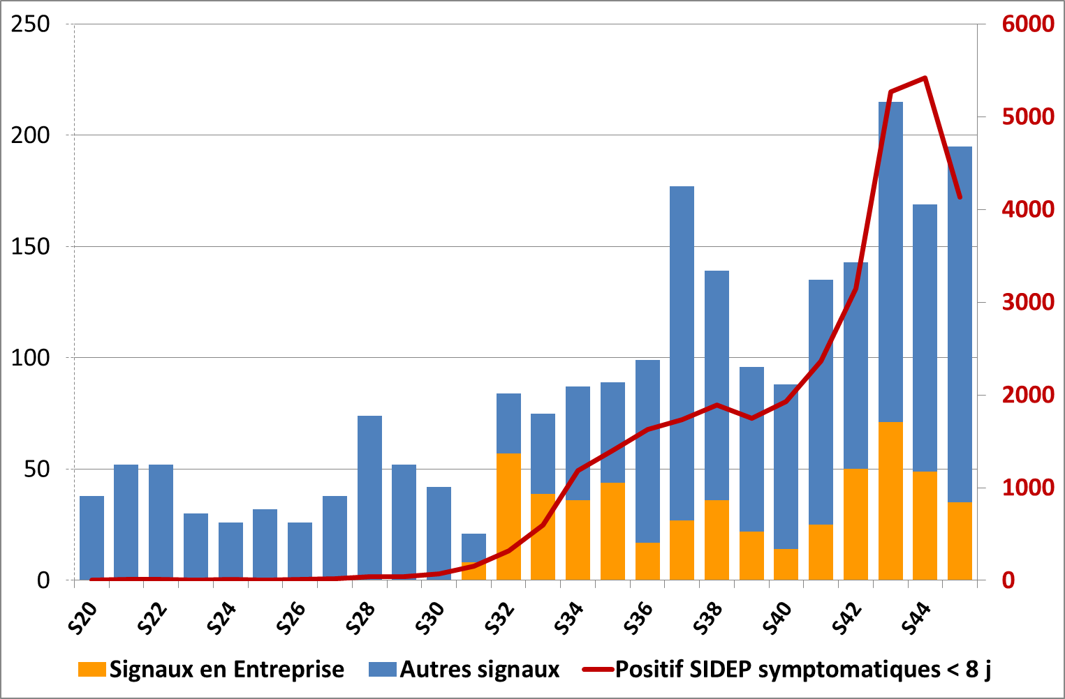
Nombre hebdomadaire de signaux dans les bouches du Rhône
2274 signaux sensibles de niveau 3 depuis le début du contact-tracing
530 signaux en milieu professionnel sur 1887 depuis le 01/08 (29%)

Slide 18
Caractéristiques des signaux
Bouches du Rhône
Signaux transmis aux équipes de contact-tracing des Bouches du Rhône entre le 1er aout et le 8 novembre 2020 selon le type de collectivité
Type de collectivité | Signaux | % | Clusters | % | % Cluster
Milieux professionnels (entreprise) | 546 | 28,9% | 242 | 35,6% | 44,3%
Etablissements de santé | 405 | 21,5% | 47 | 6,9% | 11,6%
Etablissement d’hébergement de personnes âgées dépendantes (EHPAD) | 210 | 11,1% | 153 | 22,5% | 72,9%
Milieu scolaire et universitaire | 176 | 9,3% | 62 | 9,1% | 35,2%
Crèches | 132 | 7,0% | 22 | 3,2% | 16,7%
EMS de personnes handicapées | 131 | 6,9% | 43 | 6,3% | 32,8%
Etablissements sociaux d'hébergement et d'insertion | 65 | 3,4% | 12 | 1,8% | 18,5%
Autres | 222 | 11,8% | 98 | 14,4% | 44,1%
Total général | 1887 | 100,0% | 679 | 100,0% | 36,0%

Slide 19
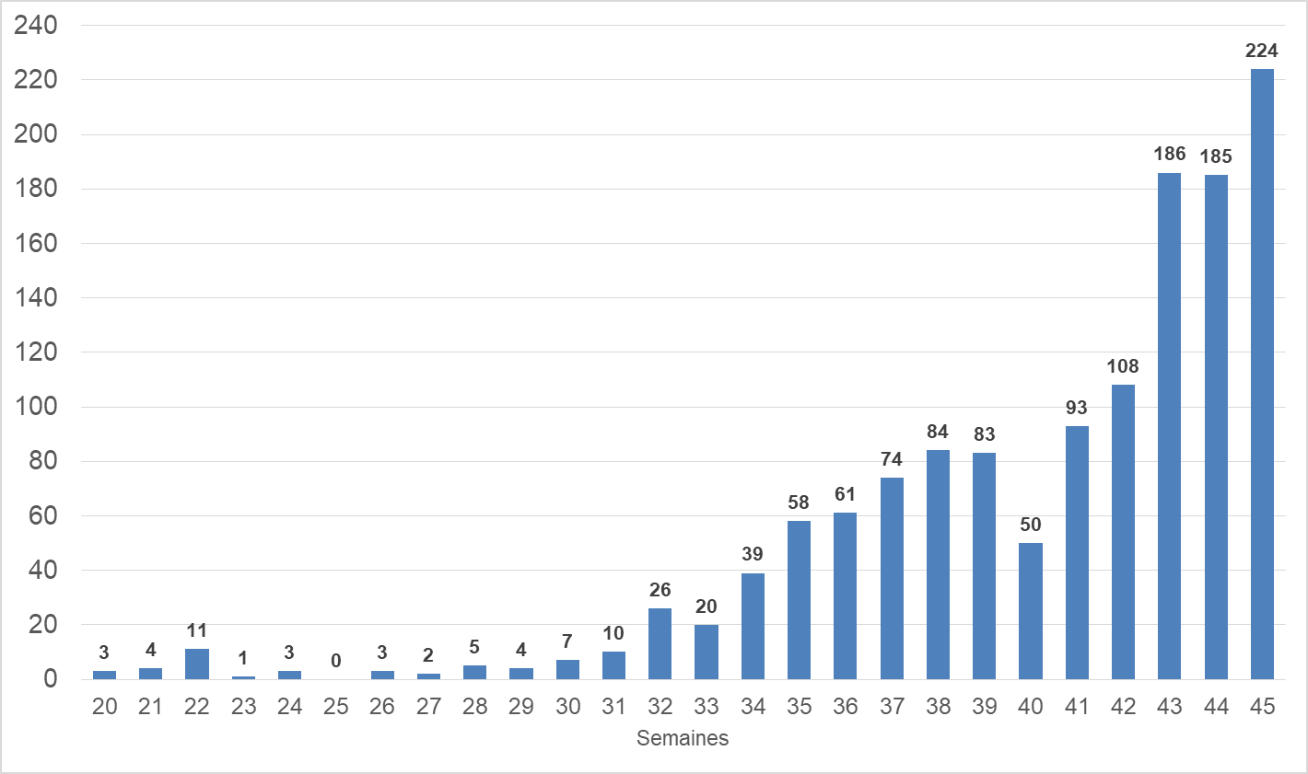
Suivi des clusters en Paca (1)
1337 clusters signalés entre le 11 mai et le 8 novembre
Augmentation +++ depuis mi-octobre

Slide 20
Suivi des clusters en Paca (2)
456 clusters en milieu professionnel (34%)
Type de collectivité | Signaux | %
Milieux professionnels (entreprise) | 456 | 34,1%
Etablissement d’hébergement de personnes âgées dépendantes (EHPAD) | 328 | 24,5%
Etablissements de santé | 120 | 9,0%
Milieu scolaire et universitaire | 104 | 7,8%
EMS de personnes handicapées | 82 | 6,1%
Evènement public ou privé : rassemblements temporaires de personnes | 42 | 3,1%
Crèches | 41 | 3,1%
Autre | 164 | 12,3%
Total général | 1337 | 100,0%

Slide 21
Suivi des clusters en Paca (3)
Répartition des clusters en entreprise selon le code NAF
NAF | Type entreprise | N | %
84.11Z-13Z | Administration publique | 79 | 17%
84.24Z | Activités d'ordre public et de sécurité | 44 | 10%
56.10A | Restauration traditionnelle | 19 | 4%
47.11 | Supermarchés-Hypermarchés | 16 | 4%
93.12Z | Activités de clubs de sports | 15 | 3%
84.25Z | Services du feu et de secours | 12 | 3%
68.31Z-68.32A | Agences immobilières | 11 | 2%
64.19Z | Banque | 6 | 1%
94.99Z | Associations | 6 | 1%
46.31Z | Commerce de gros | 5 | 1%
55.10Z | Hôtels et hébergement | 5 | 1%
56.29A | Restauration collective | 5 | 1%
Autres (145 codes NAF et 2 NP) |  | 233 | 51%
Total |  | 456 | 100%

Slide 22
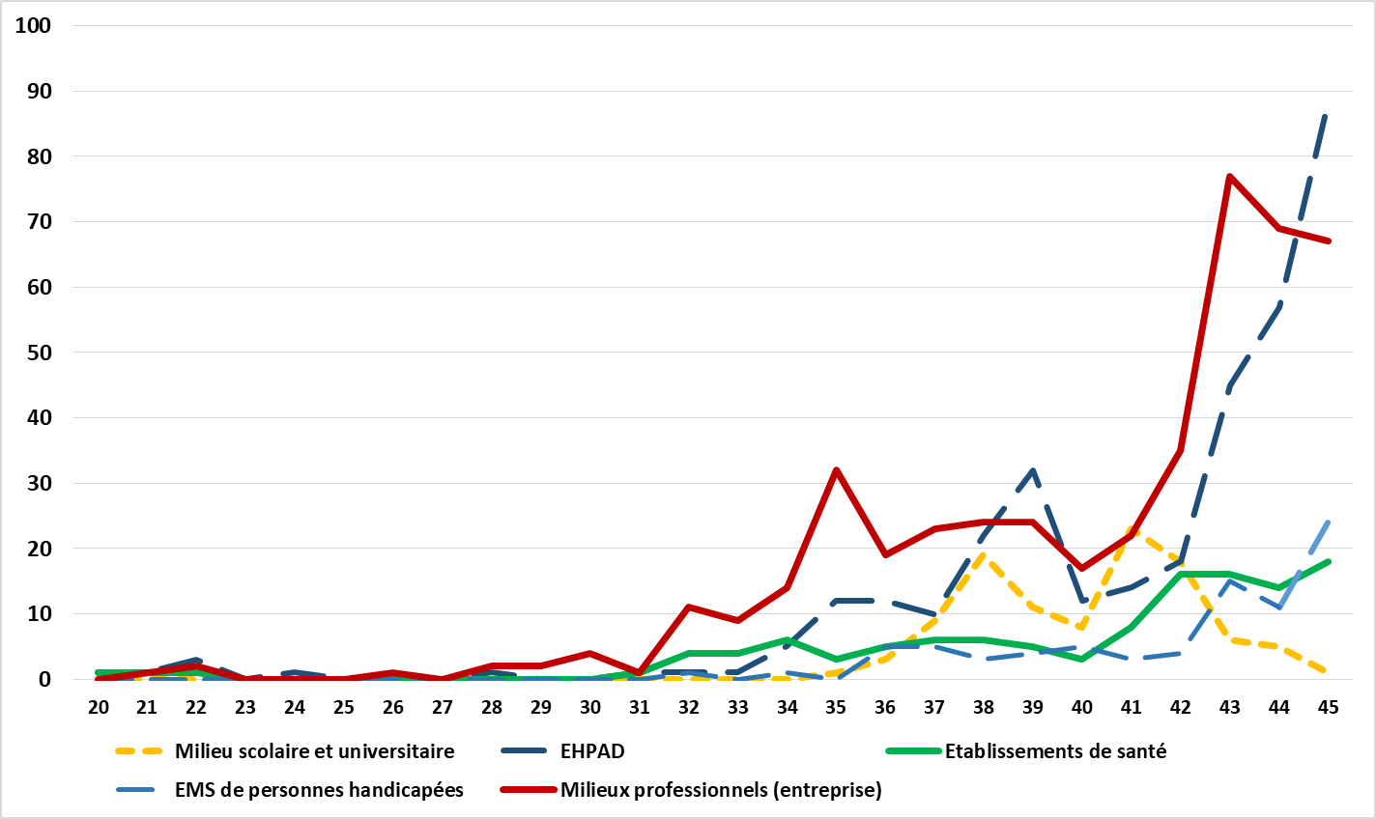
Suivi des clusters en Paca (4)
Nombre hebdomadaires de clusters signalés du 11 mai au 8 novembre 2020 selon le type de collectivité

Slide 23
Cas pratique dans une entreprise de transport (1)
Signalement du 1er cas par un médecin du GIMS le 25/07.
Entre le 31/07 et le 21/08, 9 cas + ont été signalés dans différentes unités de l’entreprise : centre de régulation, conducteurs de bus et conducteurs de métro.
Sur les 9 cas + seuls 3 avaient des contacts à risque (CAR) parmi leurs collègues (5 CAR).
Après investigation, il s’avère que les référents Covid se basaient uniquement sur le port du masque durant les heures de travail, sans prendre en considération les moments de convivialité ou le fait qu’en dehors du travail les employés de l’entreprise se retrouvaient pour disputer un match de foot…
Du 23/08 au 14/09 : 21 cas + ont été signalés. Aujourd’hui nous en sommes à plus de 112 cas +.
Il s’agit d’une entreprise de plus de 3000 salariés, mais les cas + étaient essentiellement des conducteurs de bus, des contrôleurs, des hôtesses et agents d’accueil donc travaillant à proximité du public.

Slide 24
Cas pratique dans une entreprise de transport (2)
Un dépistage ciblant des employés occupant des postes sensibles a été proposé à la direction de l’entreprise par le biais de leur médecin du travail, qui s’y est opposée par crainte de devoir dénombrer plusieurs cas positifs ce qui mettrait l’entreprise en difficulté.
Nous avons donc continué à recevoir des signalements de cas + sans aucun CAR ce qui a rendu très difficile notre contribution à la gestion de la situation.
L’inspection du travail a été saisie d’abord par nos services puis par le syndicat des travailleurs de l’entreprise pour une meilleure gestion de la situation. A noter que les CAR ont continué à travailler bien avant que les employés des transports en commun ne soient considérés comme personnel essentiel d’OIV (opérateurs d’importance vitale).

Slide 25
Cas pratique dans une entreprise de transport (3)
Concernant les cas + chez les conducteurs, après analyse il a été identifié un lieu où ils auraient pu être contaminés : les distributeurs de boissons et de denrées dans les salles de pause.
Des mesures nécessaires ont été mises en place pour réduire les risques de contamination :
Arrêt des distributeurs de boissons et de denrées
Consigne de privilégier les espaces extérieurs tout en conservant la distanciation physique lors des pauses
Rappel des consignes du port obligatoire du masque en toutes circonstances au sein de l’entreprise et de la distanciation physique.

Slide 26
Cas pratique dans un supermarché
Début septembre un cluster nous a été signalé au sein d’un supermarché avec 13 cas positifs dont 8 hôtesses de caisse.
Parmi ces 8 hôtesses, 4 avaient fêté un anniversaire à l'extérieur du supermarché.
Les 4 autres hôtesses ne se connaissaient pas entre elles.
Des agents de rayon étaient également positifs.
Nous avions recherché un lien qui ne semblait pas évident entre les différents cas positifs, ses derniers étant isolés et leurs CAR aussi.
Après investigation, nous avions mis en évidence le mode de transmission entre les hôtesses de caisse : lors de la relève, elles échangent leur poste de travail sans procédure de désinfection .

Slide 27

Merci pour votre attention

